Slide 1
DECRETO 1860
DE 1994
Diario Oficial No 41.473, del 5 de agosto de 1994

Slide 2
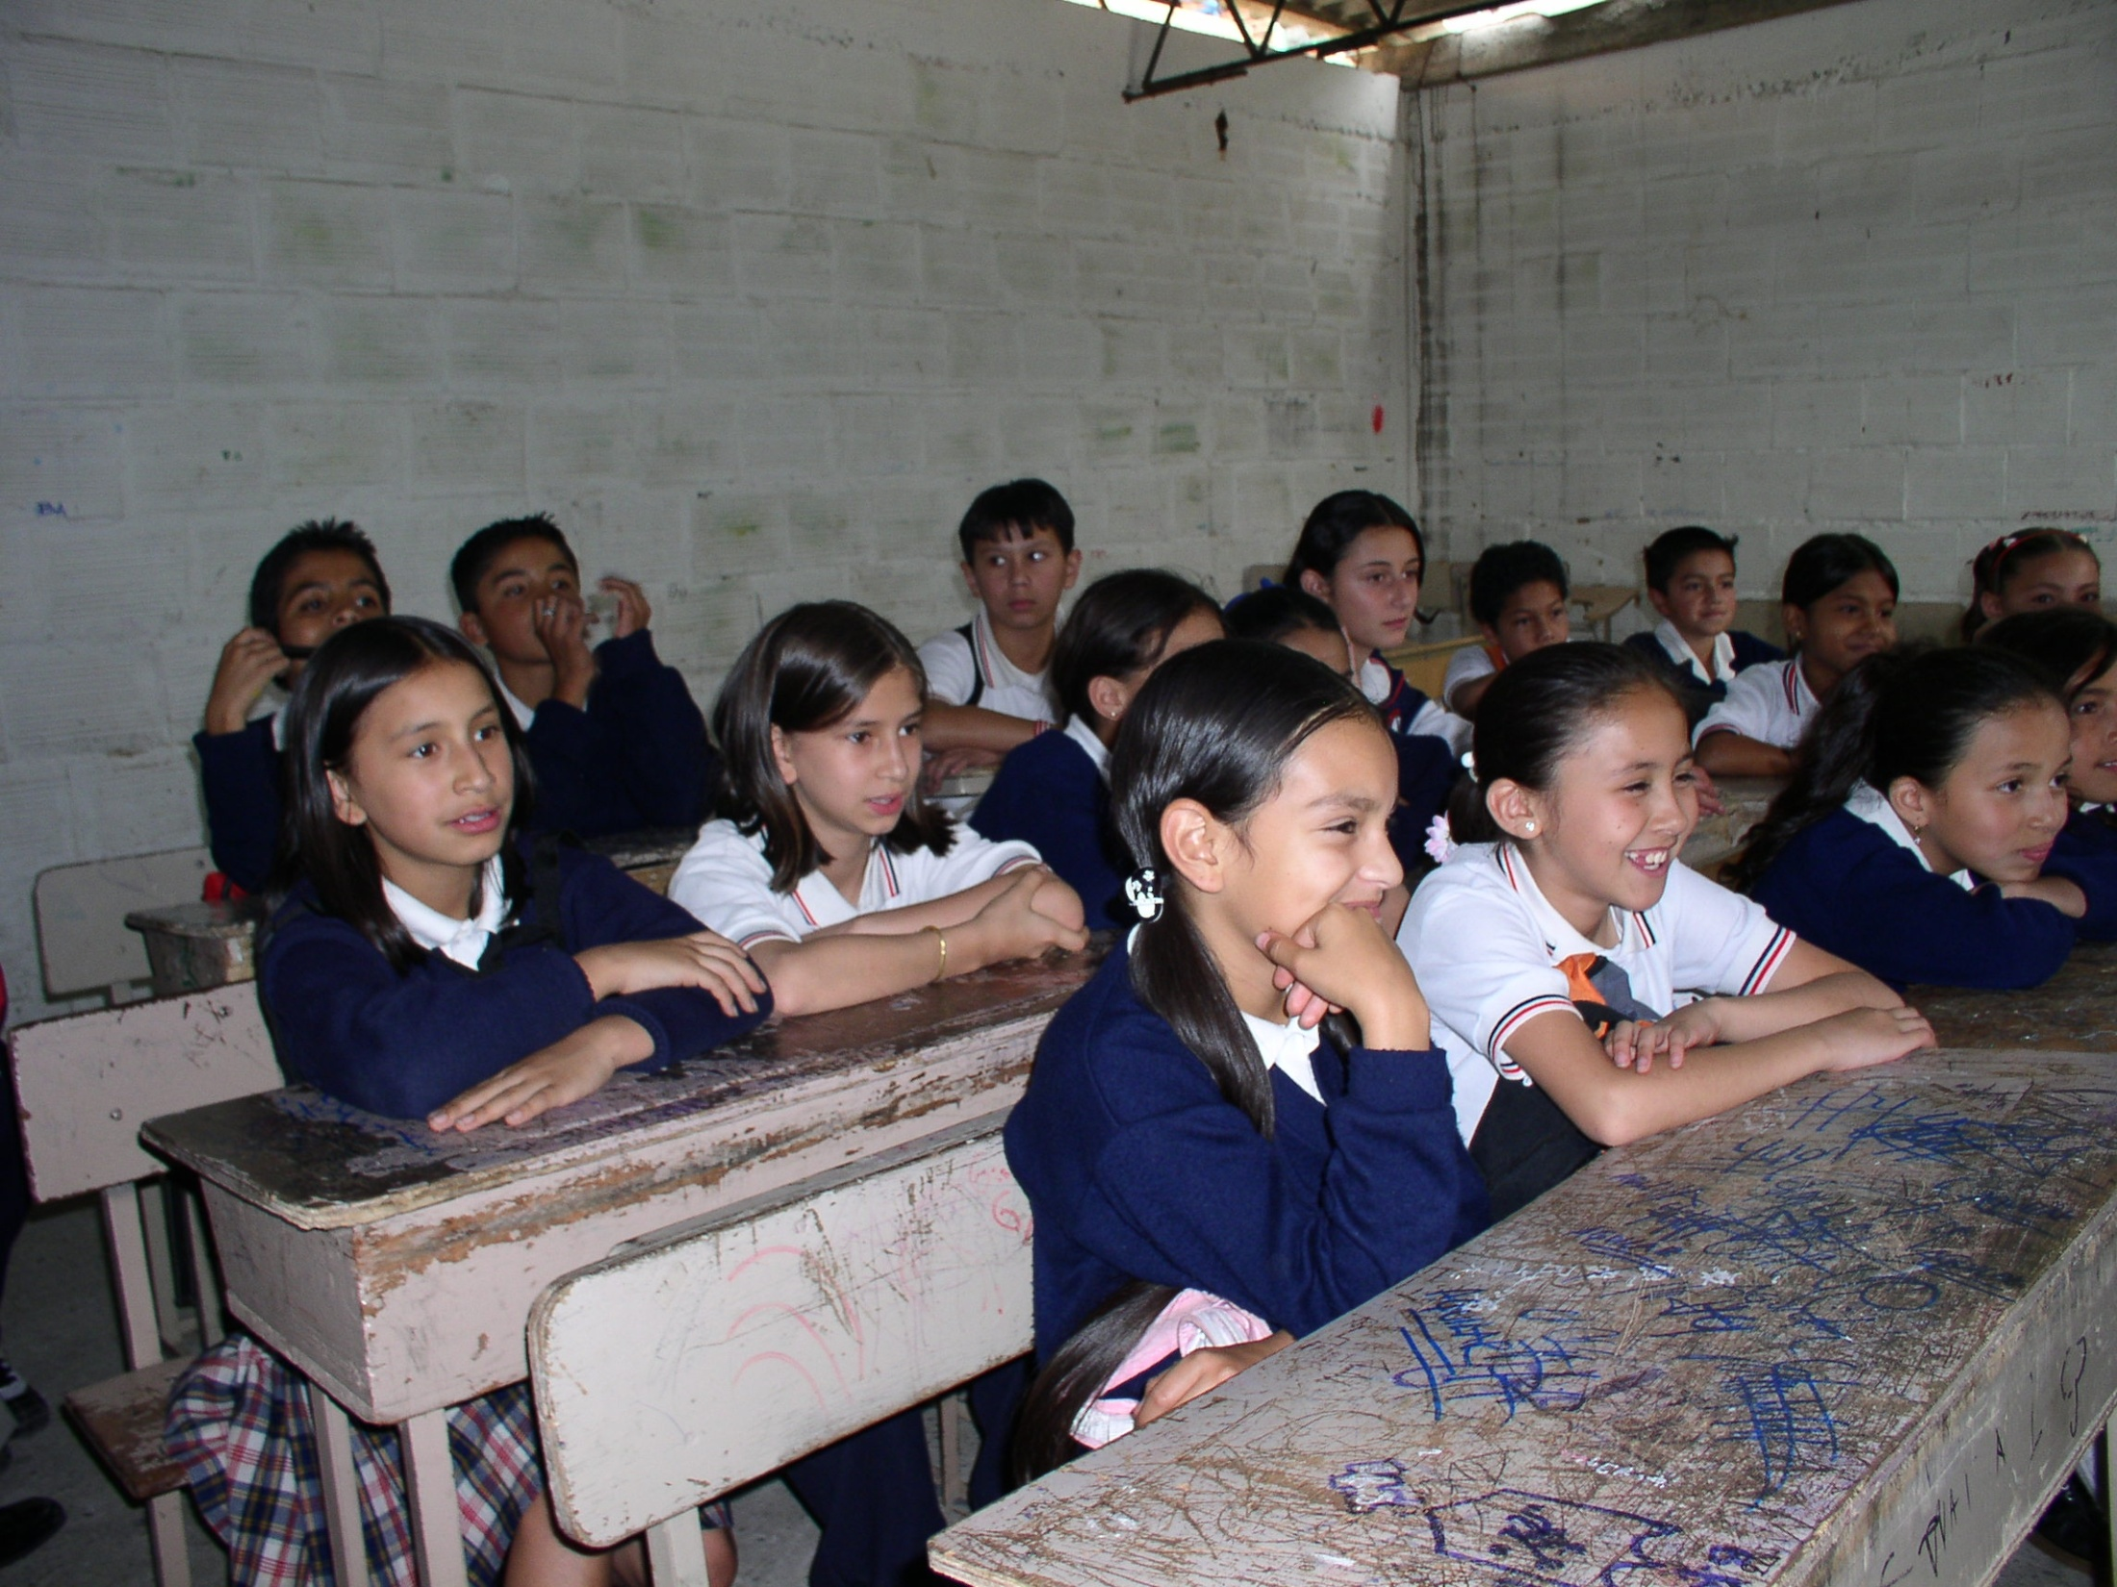
EL GOBIERNO ESCOLAR Y LA ORGANIZACION INSTITUCIONAL
Se compone de los siguientes estamentos:
1.- los estudiantes que se han matriculado.
2.- Los padres y madres, acudientes o en su defecto, los responsables de la
educación de los alumnos matriculados.
3.- Los docentes vinculados que laboren en la institución.
4.- Los directivos docentes y administradores escolares que cumplen funciones directas en la prestación del servicio educativo.
5.- Los egresados organizados para participar.
Todos los miembros de la comunidad educativa son competentes para participar en la dirección de las instituciones de educación y lo harán por medio de sus representantes en los órganos del gobierno escolar, usando los medios y procedimientos establecidos en el presente Decreto.

Slide 3
ARTICULO 19. OBLIGATORIEDAD DEL GOBIERNO ESCOLAR.
Todos los establecimientos educativos deberán organizar un gobierno para la participación democrática de todos los estamentos de la comunidad educativa, según lo dispone el artículo 142 de la Ley 115 de 1994.

Slide 4
ARTICULO 20. ORGANOS DEL GOBIERNO ESCOLAR.
El Gobierno Escolar en los establecimientos educativos estatales estará constituido por los siguientes órganos:
1.- El Consejo Directivo, como instancia directiva, de participación de la
comunidad educativa y de orientación académica y administrativa del
establecimiento.
2.- El Consejo Académico, como instancia superior para participar en la
orientación pedagógica del establecimiento.
3.- El Rector, como representante del establecimiento ante las autoridades
educativas y ejecutor de las decisiones del gobierno escolar.
Los representantes de los órganos colegiados serán elegidos para períodos
anuales, pero continuarán ejerciendo sus funciones hasta cuando sean
reemplazados. En caso de vacancia, se elegirá su reemplazo para el resto del período.

Slide 5
ARTICULO 21. INTEGRACION DEL CONSEJO DIRECTIVO.
El Consejo Directivo de los establecimientos educativos estatales estará integrado por:
1.- El Rector, quien lo presidirá y convocará ordinariamente una vez por mes y extraordinariamente cuando lo considere conveniente.
2.- Dos representantes del personal docente, elegidos por mayoría de los votantes en una asamblea de docentes.
3.- Dos representantes de los padres de familia elegidos por la Junta Directiva de la Asociación de Padres de Familia.
4.- Un representante de los estudiantes elegido por el Consejo de Estudiantes, entre los alumnos que se encuentren cursando el último grado de educación ofrecido por la Institución.

Slide 6
ARTICULO 21. INTEGRACION DEL CONSEJO DIRECTIVO.
5.- Un representante de los ex alumnos elegido por el Consejo Directivo, de ternas presentadas por las organizaciones que aglutinen la mayoría de ellos o en su defecto, por quien haya ejercido en el año inmediatamente anterior el cargo de representante de los estudiantes.
6.- Un representante de los sectores productivos organizados en el ámbito local o subsidiariamente de las entidades que auspicien o patrocinen el funcionamiento del establecimiento educativo. El representante será escogido por el Consejo Directivo, de candidatos propuestos por las respectivas organizaciones.

Slide 7
ARTICULO 23. FUNCIONES DEL CONSEJO DIRECTIVO.
Las funciones del Consejo Directivo de los establecimientos educativos serán las siguientes:
a). Tomar las decisiones que afecten el funcionamiento de la institución, excepto las que sean competencia de otra autoridad, tales como las reservadas a la dirección administrativa, en el caso de los establecimientos privados;
b). Servir de instancia para resolver los conflictos que se presenten entre docentes y administrativos con los alumnos del establecimiento educativo y después de haber agotado los procedimientos previstos en el reglamento o manual de convivencia;
c). Adoptar el manual de convivencia y el reglamento de la institución.

Slide 8
ARTICULO 23. FUNCIONES DEL CONSEJO DIRECTIVO.
Las funciones del Consejo Directivo de los establecimientos educativos serán las siguientes:
d). Fijar los criterios para la asignación de cupos disponibles para la admisión de nuevos alumnos;
e).- Asumir la defensa y garantía de los derechos de toda la comunidad educativa, cuando alguno de sus miembros se sienta lesionado;
f). Aprobar el plan anual de actualización académica del personal docente
presentado por el Rector.
g). participar en la planeación y evaluación del proyecto educativo institucional, del currículo y del plan de estudios y someterlos a la consideración de la Secretaría de Educación respectiva o del organismo que haga sus veces, para que certifiquen el cumplimiento de los requisitos establecidos en la ley y los reglamentos.

Slide 9
ARTICULO 23. FUNCIONES DEL CONSEJO DIRECTIVO.
Las funciones del Consejo Directivo de los establecimientos educativos serán las siguientes:
h). Estimular y controlar el buen funcionamiento de la institución educativa;
i). Establecer estímulos y sanciones para el buen desempeño académico y social del alumno que han de incorporarse al reglamento o manual de convivencia. En ningún caso pueden ser contrarios a la dignidad del estudiante;
j). Participar en la evaluación de los docentes, directivos docentes y personal administrativo de la institución.
k). Recomendar criterios de participación de la institución en actividades
comunitarias, culturales, deportivas y recreativas.

Slide 10
ARTICULO 23. FUNCIONES DEL CONSEJO DIRECTIVO.
Las funciones del Consejo Directivo de los establecimientos educativos serán las siguientes:
l). Establecer el procedimiento para permitir el uso de las instalaciones en la realización de actividades educativas, culturales, recreativas, deportivas y sociales de la respectiva comunidad educativa;
m). Promover las relaciones de tipo académico, deportivo y cultural con otras instituciones educativas y la conformación de organizaciones juveniles;
n). Fomentar la conformación de asociaciones de padres de familia y de
estudiantes;
ñ). Reglamentar los procesos electorales previstos en el presente Decreto.

Slide 11
ARTICULO 23. FUNCIONES DEL CONSEJO DIRECTIVO.
Las funciones del Consejo Directivo de los establecimientos educativos serán las siguientes:
o). Aprobar el presupuesto de ingresos y gastos de los recursos propios y los provenientes de pagos legalmente autorizados, efectuados por los padres y responsables de la educación de los alumnos tales como derechos académicos, uso de libros del texto y similares, y
p). Darse su propio reglamento.

Slide 12
ARTICULO 25. FUNCIONES DEL RECTOR.
Le corresponde al Rector del establecimiento educativo:
a). Orientar la ejecución del proyecto educativo institucional y aplicar las
decisiones del gobierno escolar;
b). Velar por el cumplimiento de las funciones docentes y el oportuno
aprovisionamiento de los recursos necesarios para el efecto;
c). Promover el proceso continuo de mejoramiento de la calidad de la educación en el establecimiento;
d). Mantener activas las relaciones con las autoridades educativas, con los patrocinadores o auspiciadores de la institución y con la comunidad local, para el continuo progreso académico de la institución y el mejoramiento de la vida comunitaria.
e). Establecer canales de comunicación entre los diferentes estamentos de la comunidad educativa.

Slide 13
ARTICULO 25. FUNCIONES DEL RECTOR.
f). orientar el proceso educativo con la asistencia del Consejo Académico.
g). Ejercer las funciones disciplinarias que le atribuyan la ley, los reglamentos y el manual de convivencia;
h). Identificar las nuevas tendencias, aspiraciones e influencias para canalizarlas en favor del mejoramiento del proyecto educativo institucional ;
i). Promover actividades de beneficio social que vinculen al establecimiento con la comunidad local;
j). Aplicar las disposiciones que se expidan por parte del Estado, atinentes a la prestación del servicio público educativo, y
k).- Las demás funciones afines o complementarias con las anteriores que le atribuya el proyecto educativo institucional.

Slide 14
¡MUCHAS
GRACIAS!

